Slide 1
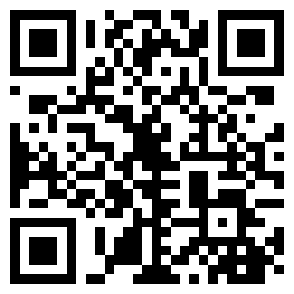
ȘEDINȚA A DOUA
Ce este sănătatea publică?
VOTAȚI PE TELEFON
Un medic, un inspector și un oraș fără apă de băut
menti.com
anonim, fără cont
Introducere în sănătate publică
Servicii și politici de sănătate publică, anul I
Conf. univ. dr. Adrian Pană
menti.com/al9puscrv22j
Notes:
Titlul de azi este o întrebare: ce este sănătatea publică? Primim un răspuns scurt chiar de la început, iar restul ședinței îl desface pe un caz. Deschideți de pe acum Mentimeter pe telefon.

Slide 2
DUPĂ PRIMA SĂPTĂMÂNĂ
Ce am schimbat după răspunsurile voastre
Primul curs și primul seminar nu au ajuns la biletul de ieșire; modificările pornesc de la voturile voastre din sală.
Cursul se încheie mai devreme, cu biletul de ieșire cu zece minute înainte de sfârșitul orelor (la fel la seminar), și are mai puține activități.
Cursul 2 începe cu două răspunsuri din voturi: „trăim mai mult datorită spitalelor” (majoritatea ați răspuns „adevărat”) și raportul deceselor din studiul lui Snow (mulți dintre voi ați ales „peste cincizeci de ori”).
Notes:
Prima ședință de curs și primul seminar nu au ajuns la biletul de ieșire. Timpul s-a terminat înainte de ultimele activități. Am citit, în schimb, voturile voastre din sală și am schimbat două lucruri.

Slide 3
CE SE SCHIMBĂ DE AZI
O oră și cincizeci de minute, șase părți
5′
Ce mi-ați spus
7′
Două răspunsuri pe care vi le datorăm
24′
Doi pacienți: omul și orașul
34′
Cine face ce
29′
Promovarea sănătății și dreptatea
11′
Ce rămâne, apoi biletul de ieșire
Trei termeni noi: funcțiile esențiale · promovarea sănătății · proporționalitatea.
Mai puține activități decât data trecută. Ultimele cinci minute sunt ale biletului de ieșire: trei întrebări, anonim. Nimic din ce faceți în sală nu se notează.
Notes:
Azi sunt mai puține activități, iar ultimele cinci minute sunt rezervate biletului de ieșire. Biletul are trei întrebări și este anonim. Fără el nu putem ști ce merge și ce nu.

Slide 4
UN RĂSPUNS SCURT LA TITLU
Sănătatea publică este efortul organizat al societății de a proteja și de a promova sănătatea întregii populații.
Legea nr. 95/2006 și Organizația Mondială a Sănătății spun aproape același lucru.
Organizat
Societate
Populație
Instituții, reguli și bani publici, nu fapta bună a unui singur om.
Lucrează împreună mai mulți actori, nu numai medicii.
Ținta este toată lumea, inclusiv oamenii care azi sunt sănătoși.
Sursa: Legea nr. 95/2006, titlul I; OMS, glosarul de promovare a sănătății, 2021
Notes:
Iată răspunsul, în forma cea mai scurtă. Trei cuvinte din această definiție contează mai mult decât celelalte. Restul cursului de azi le desface pe rând.

Slide 5
VOTUL VOSTRU DIN PRIMA ȘEDINȚĂ
ÎNTREBARE PENTRU SALĂ
Trăim mai mult datorită spitalelor?
Majoritatea
Ați vota la fel și azi?
celor care au votat au ales „adevărat”.
Notes:
În prima ședință, majoritatea celor care au votat au ales „adevărat”. Înainte să vedem ce spun datele: și-ar schimba cineva votul azi?

Slide 6
CE SPUN DATELE
Parțial adevărat
Statele Unite, 1900–1999: speranța de viață a crescut cu peste 30 de ani.
circa 25 de ani: progresele sănătății publice
restul
Estimarea CDC din 1999. Direcția ei este confirmată de OMS în 2026: marile câștiguri de la începutul secolului XX au venit în mare parte din vaccinare, apă, canalizare și igienă.
Spitalele contează. Scăderea mortalității prin infarct și prin accident vascular cerebral este o realizare comună a medicinei clinice și a sănătății publice.
Sursa: CDC, Ten Great Public Health Achievements, 1999; OMS, 2026
Notes:
Cei mai mulți ani câștigați într-un secol au venit din lucruri care se petrec înainte ca omul să ajungă la spital. Asta nu înseamnă că spitalele nu contează.

Slide 7
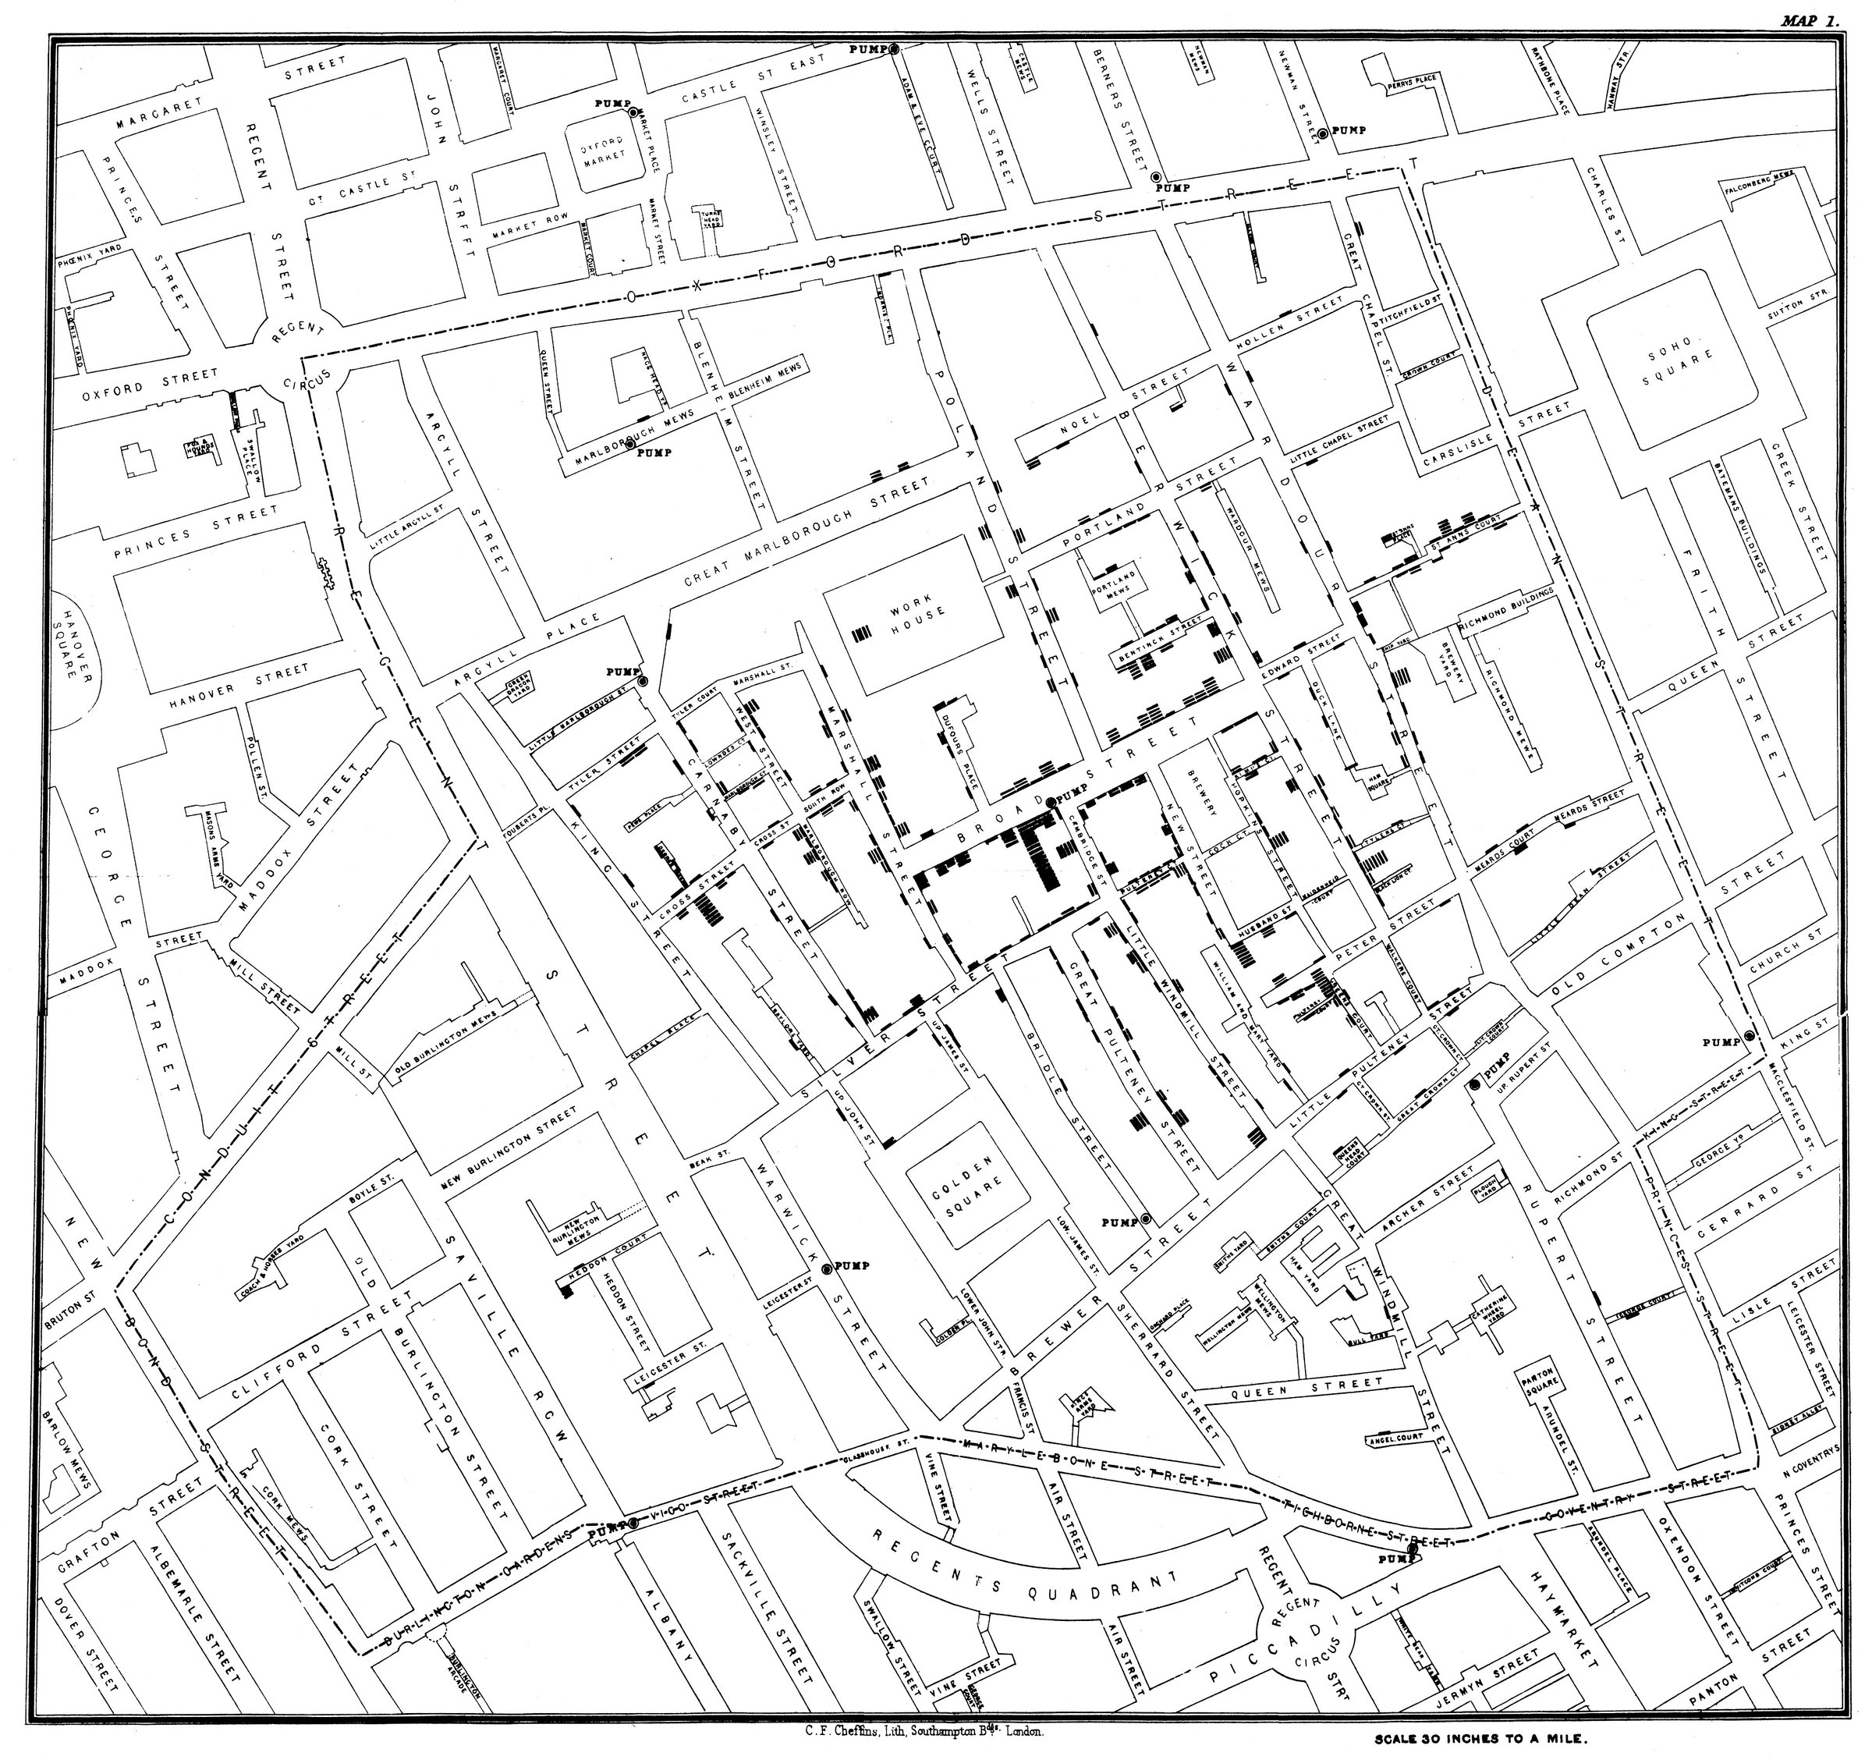
AL DOILEA VOT DIN PRIMA ȘEDINȚĂ
ÎNTREBARE PENTRU SALĂ
De câte ori mai mare a fost riscul la Londra?
„peste cincizeci de ori”
a fost varianta aleasă de mulți dintre voi.
De ce poate înșela simplul număr al morților?
Sursa: John Snow, harta holerei din Soho, 1854 · domeniu public · Wikimedia Commons
Notes:
Al doilea vot privea studiul lui John Snow din vara anului 1854. Mulți dintre voi ați ales varianta cea mai mare. Înainte de cifre: de ce poate înșela simplul număr al morților?

Slide 8
CIFRELE LUI SNOW
Morții și riscul nu sunt același lucru
419
≈ 8×
riscul de deces, după ce morții se raportează la numărul de oameni din fiecare grup. Companiile nu aveau același număr de clienți.
80
Diferența revine în ședința a patra.
apa luată din aval
cealaltă companie
Morți de holeră, după compania de apă. De circa cinci ori mai mulți.
Notes:
O comparație cinstită pune fiecare număr de bolnavi lângă numărul de oameni din care provine. Diferența dintre cele două cifre revine în ședința a patra, la biostatistică.

Slide 9
SITUAȚIE CONSTRUITĂ PENTRU CURS
Doi pacienți în aceeași zi
Spitalul județean, luni dimineață
La câțiva kilometri, în aceeași dimineață
Un medic pneumolog îi explică unui bărbat de cincizeci și opt de ani rezultatul biopsiei: cancer pulmonar. Bărbatul fumează de la șaisprezece ani. Medicul îi propune tratamentul, controalele și un program de renunțare la fumat.
Un inspector împuternicit de Ministerul Sănătății pregătește controalele din barurile și restaurantele județului: se respectă interdicția fumatului în spațiile publice închise? Nu va vedea niciun bolnav toată săptămâna.
Amândoi lucrează pentru sănătate. Doar unul are în față un pacient pe care îl poate numi.
Notes:
Situația este construită pentru acest curs și nu descrie persoane reale. Amândoi lucrează pentru sănătate. Doar unul dintre ei are în față un pacient pe care îl poate numi.

Slide 10
VOTAȚI PE TELEFON
MENTIMETER · ANONIM
Cine va avea, în zece ani, un efect mai mare asupra numărului de cazuri de cancer pulmonar din județ?
A
Medicul pneumolog
B
Inspectorul
C
Amândoi la fel
D
Nu se poate spune
menti.com
anonim, fără cont
menti.com/al9puscrv22j
Notes:
Un singur vot, anonim. Gândiți-vă la toți fumătorii din județ, nu numai la bărbatul din cabinet.

Slide 11
DOUĂ MINUTE CU COLEGUL DE BANCĂ
PERECHI · NOR DE CUVINTE
Cine este „pacientul” inspectorului?
Discutați cu colegul de bancă, apoi scrieți pe telefon un singur cuvânt.
menti.com
anonim, fără cont
menti.com/al9puscrv22j
Notes:
Discutați cu colegul de bancă și scrieți un singur cuvânt. Câteva dintre cuvinte le citim împreună.

Slide 12
DOUĂ FELURI DE A LUCRA
Pacientul sănătății publice este comunitatea
Medicul
Inspectorul
tratează boala care a apărut deja la un om anume.
încearcă să scadă numărul celor care se vor îmbolnăvi, fără să știe cine vor fi.
Votul nu are un singur răspuns corect. Cel mai aproape de definiții: „nu se poate spune fără date, dar sunt două feluri diferite de a lucra”.
Bărbatul din cabinet are nevoie de medic. Copiii care intră azi într-un bar fără fum au nevoie de lege.
Notes:
Pentru clinician, pacientul este persoana din fața lui; pentru sănătatea publică, pacientul este comunitatea. Cele două feluri de a lucra nu se exclud. Cursul de azi este despre al doilea.

Slide 13
DEFINIȚIILE
Un secol, aceeași idee
1920
1998
2021
2024
Winslow
OMS preia formula Acheson (1988)
Glosarul OMS
OMS, privind înapoi
Știința și arta de a preveni boala, de a prelungi viața și de a promova sănătatea, prin eforturile organizate ale comunității.
Aceeași idee, prin eforturile organizate ale societății.
Promovare, protecție, îmbunătățire și, când e nevoie, refacerea sănătății.
Definiția largă a lăsat practica să evolueze; lipsa limitelor clare a îngreunat aplicarea ei completă.
Winslow marchează momentul în care sănătatea publică încetează să fie doar interdicție și devine și prevenție.
Notes:
Definițiile s-au schimbat puțin în ultimul secol, iar asta spune ceva despre stabilitatea ideii. Winslow a opus concepția lui exercitării puterii de poliție, principala formă a sănătății publice de până atunci.

Slide 14
LEGEA ROMÂNĂ
Legea nr. 95/2006 urmează aceeași linie
LEGEA NR. 95/2006 · TITLUL I · PE SCURT
Trei idei se repetă în toate definițiile:
Asistența de sănătate publică: efortul organizat al societății pentru protejarea și promovarea sănătății populației.
Se face prin măsuri politice și legislative, programe și strategii pentru determinanții sănătății și instituții care furnizează serviciile.
Scopul: promovarea sănătății, prevenirea îmbolnăvirilor, o viață mai bună.
prevenția înaintea tratamentului
A
populația înaintea individului
B
efortul organizat, nu gestul izolat
C
Notes:
Legea română urmează aceeași linie. Aceeași lege definește sănătatea publică drept starea de sănătate a populației în raport cu determinanții ei: socioeconomici, biologici, de mediu, de stil de viață și de acces la servicii.

Slide 15
COMPLETAȚI ÎMPREUNĂ
ÎNTREBARE PENTRU SALĂ
Clinica și sănătatea publică, față în față
Întrebarea | Medicina clinică | Sănătatea publică
Cine este pacientul? | persoana din cabinet | comunitatea, inclusiv cei sănătoși
Când intervine? | de obicei, după apariția bolii | de preferință, înainte de apariția bolii
Cu ce lucrează? | diagnostic, tratament, recuperare | date, reguli, programe, informare
Cum vede rezultatul? | pacientul s-a vindecat sau nu | ?
Cine plătește și cine decide? | pacientul, asigurarea, medicul | autoritățile publice, prin lege și buget
Notes:
Tabelul pune cei doi pacienți din caz unul lângă altul. Un rând a rămas necompletat: cum își vede sănătatea publică rezultatul?

Slide 16
UN REZULTAT CARE NU SE VEDE
Succesul este o absență.
Sănătatea publică își măsoară rezultatul în îmbolnăviri și decese evitate.
copiii nu fac rujeolă
apa nu îmbolnăvește pe nimeni
barul este fără fum
De aceea, sănătatea publică trebuie să numere ce s-a evitat, iar asta cere date bune. Despre date este ședința a treia.
Notes:
Când o măsură de sănătate publică reușește, nu se vede nimic. Cum numărăm ce nu s-a întâmplat? Cu această întrebare începe ședința a treia.

Slide 17
AȚI CREDE ACEASTĂ AFIRMAȚIE?
MENTIMETER · ANONIM
„Sănătatea publică înseamnă spitalele de stat și medicii plătiți de stat.”
Afirmație construită pentru acest curs; o veți auzi des.
menti.com
anonim, fără cont
Adevărat
A
Fals
B
menti.com/al9puscrv22j
Notes:
Afirmația este construită pentru acest curs, dar o veți auzi des. Adevărat sau fals?

Slide 18
AFIRMAȚIA ESTE FALSĂ
Sănătatea publică nu înseamnă spitalele
În vorbirea de zi cu zi, „sănătatea publică” înseamnă adesea sistemul public de spitale. În sensul cursului: efortul organizat pentru sănătatea întregii populații. Spitalul tratează bolnavi; sănătatea publică lucrează mai ales în afara lui: în apă, în școli, în lege, în date.
Legea nr. 95/2006: protecția sănătății publice este o obligație a autorităților centrale și locale și a tuturor persoanelor fizice și juridice.
Dacă sănătatea publică înseamnă „spitalele”, prevenția rămâne fără apărători.
Notes:
Confuzia are consecințe practice: dacă sănătatea publică înseamnă spitalele, orice ban în plus merge spre paturi. Protecția sănătății publice nu este numai treaba spitalelor.

Slide 19
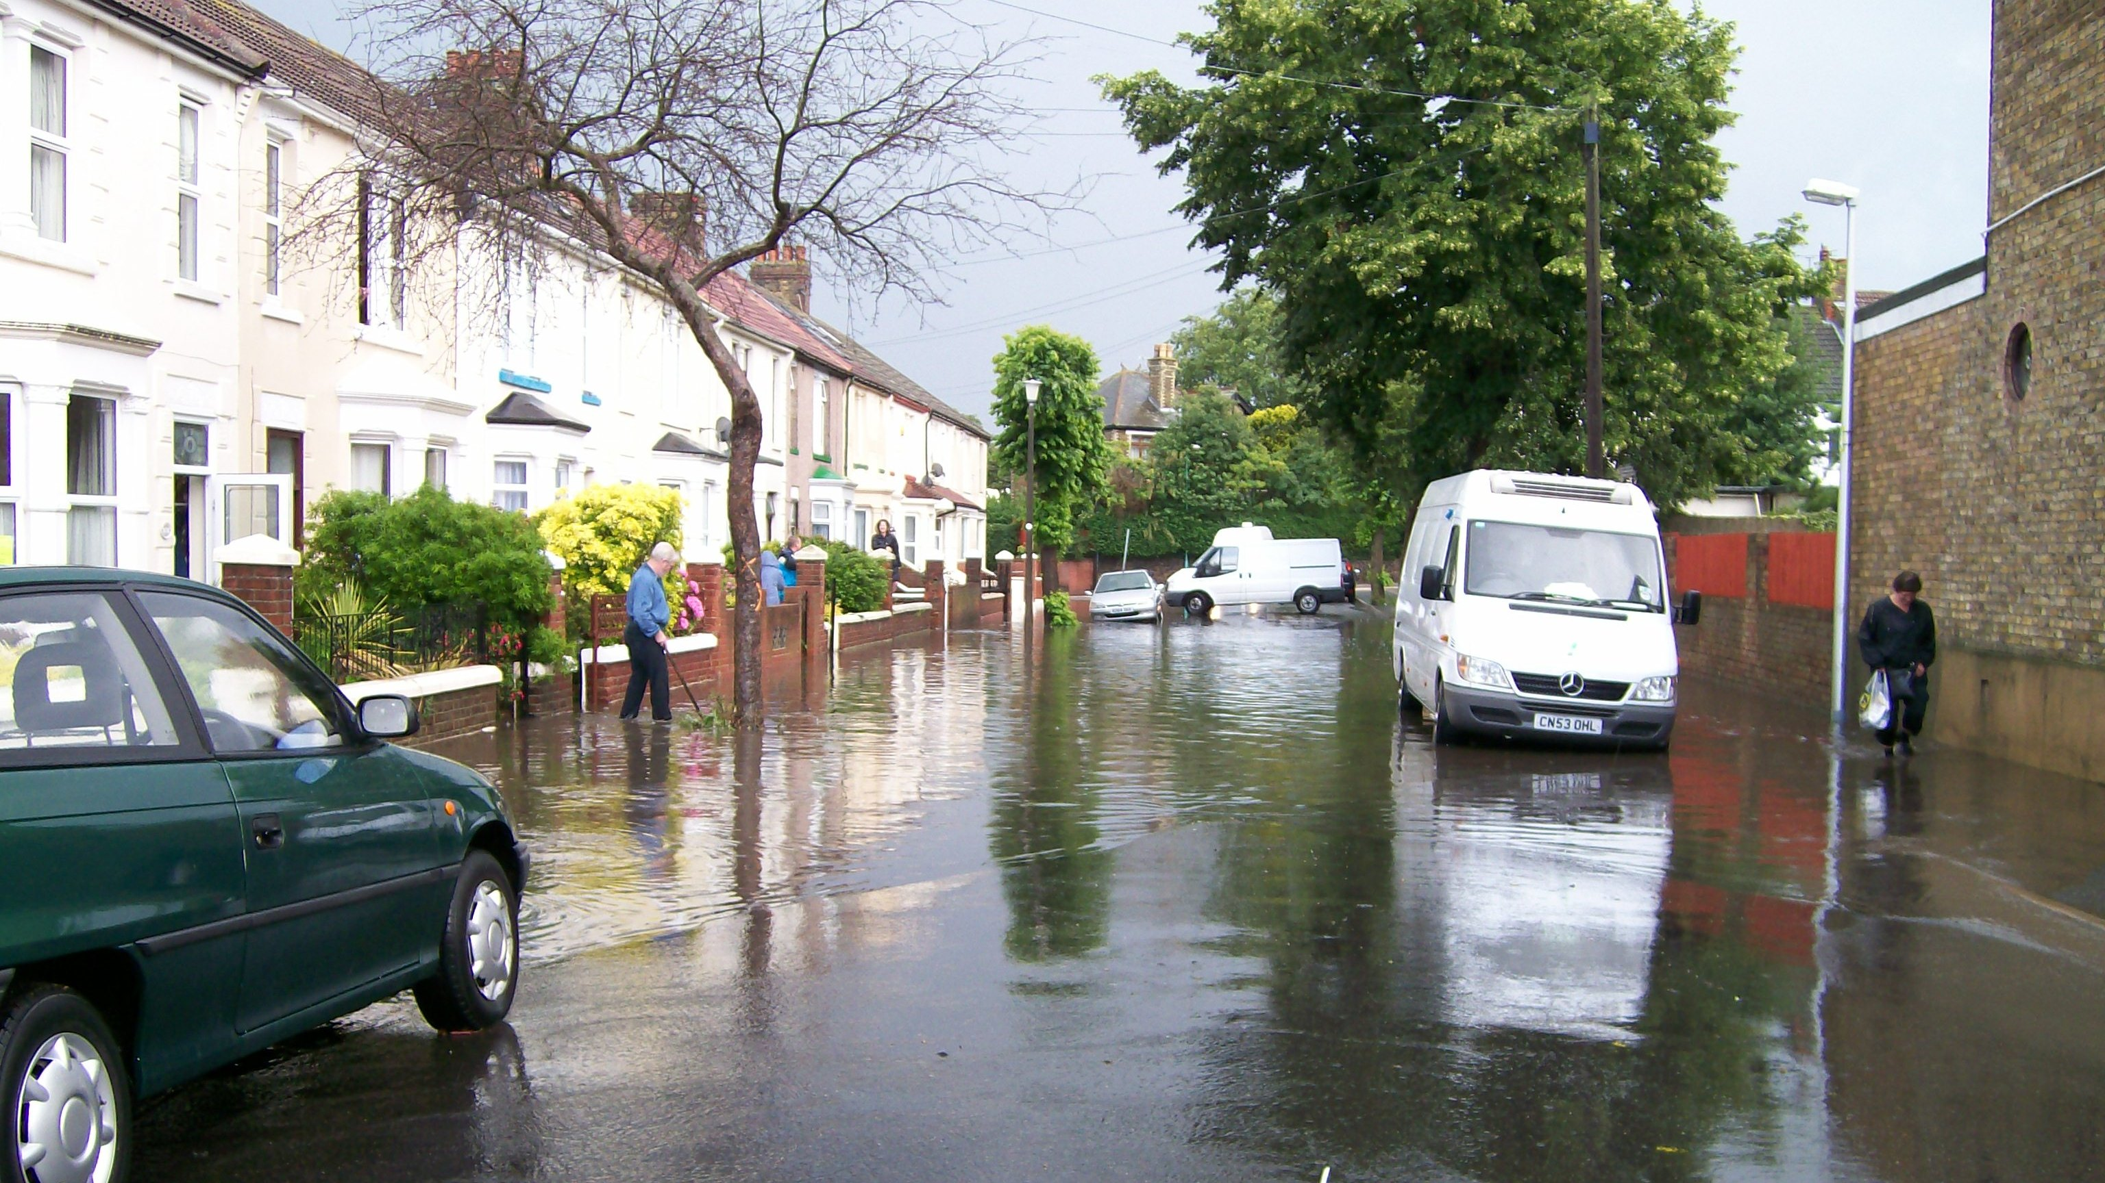
ÎNAPOI ÎN ORAȘUL INUNDAT
Cine acționează și pe ce lege se sprijină?
În prima ședință, un oraș rămăsese fără apă de băut după o inundație, iar trei copii aveau diaree. Spuneți, pe rând: cine face ce?
ÎNTREBARE PENTRU SALĂ
Sursa: foto LE55ONS · CC BY-SA 3.0 · Wikimedia Commons (stradă inundată, Anglia)
Notes:
Vă promiteam în prima ședință un răspuns mai precis: cine anume acționează și pe ce lege se sprijină.

Slide 20
CINE FACE CE
Fiecare rol are o lege și o funcție cu nume
Medicul de familie
vede primii copii bolnavi
Direcția de sănătate publică
află de cazuri, verifică apa, le spune oamenilor ce să facă
Institutul Național de Sănătate Publică
metode, analize de referință, date pentru toată țara
Ministerul Sănătății
răspunde, la nivel central, de întreg domeniul
Primăria
aduce cisterne
Compania de apă
tratează apa
Fiecare familie
fierbe apa înainte să o bea
Notes:
Nimic din această listă nu este nou pentru voi. Nou este doar faptul că pentru fiecare rol există un text de lege și o funcție cu nume.

Slide 21
TREI FUNCȚII DE BAZĂ · INSTITUTUL DE MEDICINĂ, 1988
Evaluează, construiește politici, asigură
Evaluează
Construiește politici
Asigură
strânge și citește datele despre sănătatea comunității
propune reguli și programe pe baza datelor
garantează că serviciile ajung la oameni
Câți copii au diaree, pe ce străzi, de când?
Apa de la robinet nu se bea până la noi analize.
Apa îmbuteliată ajunge la oameni; analizele se repetă.
Din ele s-au dezvoltat, în 1994, cele zece servicii esențiale, revizuite în 2020, cu echitatea în centru.
Notes:
Același raport din 1988 a scris misiunea sănătății publice într-o frază: să asigure condițiile în care oamenii pot fi sănătoși.

Slide 22
PRIMUL TERMEN NOU
Funcțiile esențiale ale sănătății publice
În limbaj de zi cu zi
12
„fișa postului” sănătății publice dintr-o țară
Lista lucrurilor pe care orice sistem de sănătate publică trebuie să le poată face, oricine le-ar face.
funcții, în lista unificată publicată de OMS în 2024; rolul lor fusese recunoscut de Adunarea Mondială a Sănătății din 2016.
Notes:
Primul termen nou al zilei. Gândiți-vă la el ca la o fișă a postului: nu spune cine face lucrurile, ci ce trebuie să fie făcut.

Slide 23
OMS, 2024 ȘI 2026
Douăsprezece funcții, două grupe
supravegherea și monitorizarea
gestionarea urgențelor
conducerea: instituții, reguli, răspunderi
planificarea și finanțarea, cu alte sectoare
protecția sănătății
prevenția și depistarea timpurie
promovarea sănătății
implicarea comunității
formarea oamenilor
calitatea și echitatea serviciilor
cercetarea și evaluarea
accesul la medicamente și tehnologii
orientate spre servicii
funcții de sprijin
supravegherea: la baza ambelor grupe
Lista nu se învață pe de rost. Arată cât de larg este domeniul.
Notes:
Ghidul Organizației Mondiale a Sănătății din 2026 păstrează aceleași douăsprezece funcții și le împarte în două grupe. O funcție se poate întinde mult dincolo de medicină: urmărirea rezistenței microbilor la antibiotice cuprinde și sectorul veterinar, agricultura și mediul.

Slide 24
CINE ÎNDEPLINEȘTE FUNCȚIILE ÎN ROMÂNIA
Ministerul, direcțiile, institutul
Ministerul Sănătății
autoritatea centrală
Direcțiile de sănătate publică
Institutul Național de Sănătate Publică
în fiecare județ și în București; aplică, în județ, politica ministerului
în subordinea ministerului; îndrumă tehnic rețeaua, supraveghează starea de sănătate, ține sistemul informațional
„Direcțiile de sănătate publică județene și a municipiului București sunt servicii publice deconcentrate ale Ministerului Sănătății, cu personalitate juridică.” (Legea nr. 95/2006)
Notes:
Răspunderea pentru asistența de sănătate publică o au, alături de minister, și Casa Națională de Asigurări de Sănătate, ministerele cu rețea sanitară proprie și autoritățile locale. Direcția din orașul inundat este cea care află de cazuri și organizează răspunsul local.

Slide 25
UN CUVÂNT CARE REVINE
Supravegherea: scopul este decizia
strângerea datelor
analiza
interpretarea
transmiterea
prioritățile și măsurile
Legea o definește ca o activitate de durată: datele despre sănătate și boli se strâng sistematic, se analizează, se interpretează și se transmit. Pe baza lor se stabilesc prioritățile și se iau măsurile de prevenire și control.
Nu arhiva, ci decizia. Cum se face supravegherea și cum se judecă: ședințele a treia și a cincea.
Notes:
Legea enumeră și funcțiile principale ale asistenței de sănătate publică: printre ele, supravegherea epidemiologică, prevenirea și controlul bolilor, protejarea populației împotriva riscurilor din mediu și informarea pentru promovarea sănătății. Supravegherea revine în aproape fiecare curs al semestrului.

Slide 26
TREI MINUTE CU COLEGUL DE BANCĂ
PERECHI · MENTIMETER
Cine face ce în orașul inundat?
numărarea copiilor bolnavi pe străzi
interdicția de a bea apa de la robinet
analiza apei în laboratorul de referință
mesajul către populație
menti.com
anonim, fără cont
repetarea analizelor după o săptămână
Alegeți o acțiune. Scrieți pe telefon cine o face și cărei funcții îi aparține.
menti.com/al9puscrv22j
Notes:
Trei minute cu colegul de bancă. Răspunsurile apar pe ecran, grupate.

Slide 27
RĂSPUNSURILE VOASTRE, GRUPATE
Funcțiile nu sunt sertare separate
Promovarea sănătății
Mesajul către populație
Gestionarea urgențelor
Pentru aceeași acțiune apar, de obicei, mai multe răspunsuri corecte, și asta este firesc. Lista funcțiilor este un fel de a verifica dacă nu lipsește nimic.
Notes:
Mesajul către populație ține de promovarea sănătății, dar și de gestionarea urgenței. Funcțiile nu sunt sertare separate.

Slide 28
TREI MOMENTE ALE PREVENȚIEI · OMS
Înainte, devreme, după
înainte de boală
devreme în boală
după instalarea bolii
Primară
Secundară
Terțiară
Scade factorii de risc: vaccinarea, apa curată, sfaturile pentru renunțarea la fumat.
Caută boala care există, dar nu dă încă semne: depistarea timpurie, programele de screening.
Evită agravarea și complicațiile: recuperarea, educația pacientului, fizioterapia.
Notes:
Prevenția nu înseamnă doar „înainte de boală”. Organizația Mondială a Sănătății distinge trei momente. Prevenția primară poate cuprinde și acțiuni asupra condițiilor de mediu, economice și sociale care cresc riscul.

Slide 29
TREI ÎNTREBĂRI RAPIDE
MENTIMETER · TEST
În ce moment al prevenției?
Vaccinul împotriva rujeolei, la un copil sănătos
A
Mamografia, la o femeie fără niciun simptom
B
Programul de exerciții după un infarct
C
menti.com
anonim, fără cont
De fiecare dată: primară · secundară · terțiară
menti.com/al9puscrv22j
Notes:
Trei întrebări rapide, fiecare cu aceleași trei variante: primară, secundară, terțiară.

Slide 30
PRIMARĂ, SECUNDARĂ, TERȚIARĂ
Momentul îl dă starea omului
Vaccinul, la copilul sănătos
Mamografia, fără simptome
Exercițiile, după infarct
primară
secundară
terțiară
Momentul prevenției îl dă starea omului căruia i se adresează acțiunea, nu felul acțiunii.
Bărbatul din primul caz se află deja în zona terțiară. Interdicția fumatului în spațiile publice închise lucrează în zona primară, pentru toți cei care nu s-au îmbolnăvit.
Notes:
Programul de renunțare la fumat îl ajută pe bărbatul din cabinet să evite complicațiile.

Slide 31
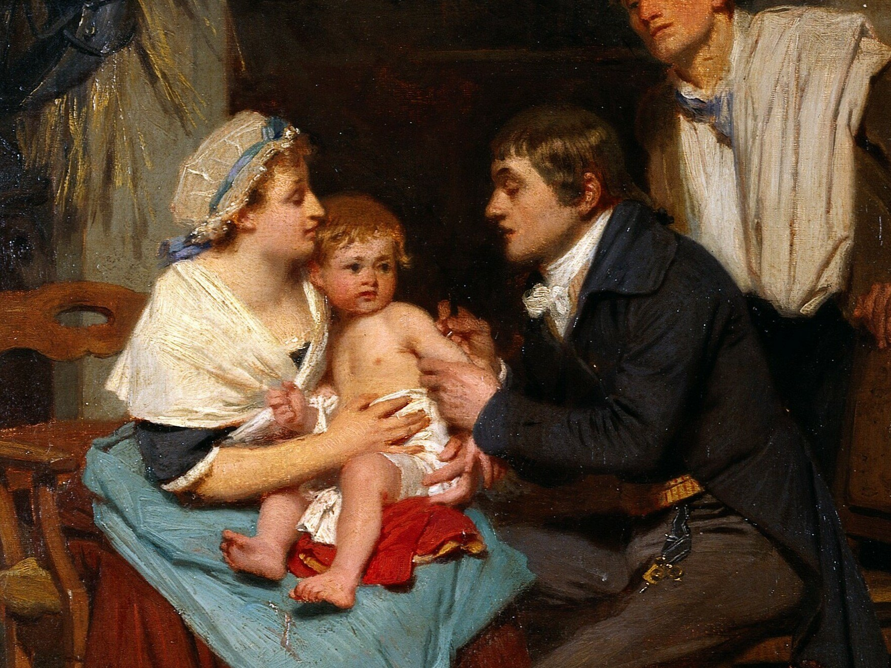
O REALIZARE FĂRĂ ECHIVOC
1980
La 8 mai 1980, Adunarea Mondială a Sănătății a declarat lumea eliberată de variolă.
Boala omora până la 30% dintre bolnavi și a existat cel puțin 3 000 de ani. Ultimul caz natural cunoscut: Somalia, 1977. OMS o numește singura boală infecțioasă eradicată.
Povestea revine în cursul despre bolile infecțioase (C10).
Sursa: Edward Jenner vaccinând un băiat, pictură de E.-E. Hillemacher · Wellcome Collection · CC BY 4.0
Notes:
Realizările sănătății publice se pot citi greșit. Iată două exemple: unul fără echivoc și unul care cere prudență.

Slide 32
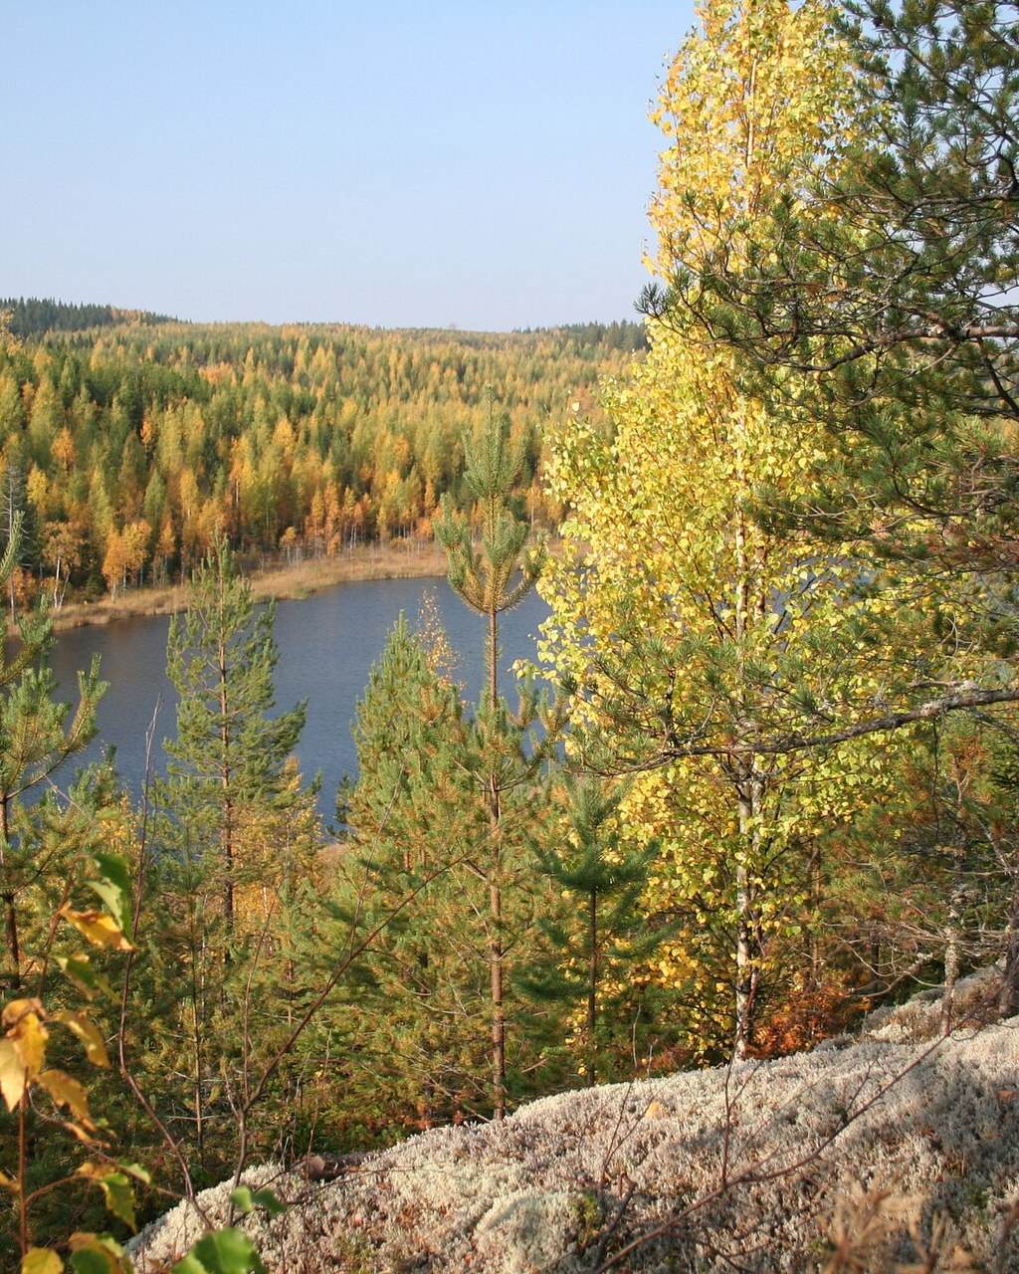
KARELIA DE NORD
ÎNTREBARE PENTRU SALĂ
Proiectul comunitar din 1972: alimentația, fumatul, tensiunea arterială.
Decese cardiovasculare la 100 000 de bărbați de vârstă mijlocie
690
circa 100
la început
2011
Untul pe pâine: cu aproximativ 80% mai puțin. Colesterolul: cu peste 20% mai mic.
Ce întrebare ați pune înainte să credeți că proiectul a făcut asta?
Peisaj de toamnă în Karelia de Nord, estul Finlandei
Sursa: foto Hemmo Vattulainen · CC BY 3.0 · Wikimedia Commons
Notes:
În anii 1960, bărbații finlandezi aveau cea mai mare mortalitate prin boli de inimă din lume. Colesterolul a scăzut mai ales prin schimbarea alimentației, nu prin medicamente. Ce ați vrea să știți înainte să credeți cifrele?

Slide 33
PRUDENȚA
S-a întâmplat după, nu neapărat din cauza
Mortalitatea cardiovasculară, bărbați de 35–64 de ani, 1969–2011
În primii cinci ani, proiectul a avut o regiune de comparație: Kuopio. Apoi a fost extins în toată Finlanda. Pe termen lung nu mai există o regiune neatinsă de proiect.
Karelia de Nord
peste 80% scădere
Toată Finlanda
peste 80% scădere
Cifra de 80% spune ce s-a întâmplat, nu cât se datorează proiectului.
„După” și „din cauza”: ședințele a patra și a cincea.
Notes:
Scăderea nu se poate împărți simplu între proiect și alte cauze, de exemplu tratamentele mai bune.

Slide 34
AL DOILEA TERMEN NOU
Promovarea sănătății
„Facem astfel încât alegerea sănătoasă să fie cea ușoară.”
OMS, glosarul din 2021
Legea nr. 95/2006
Procesul prin care oamenii devin capabili să își sporească controlul asupra sănătății lor și să și-o îmbunătățească.
„Procesul care oferă individului și colectivităților posibilitatea de a-și controla și îmbunătăți sănătatea”; scopul: mai puține inechități.
Textul fondator: Carta de la Ottawa, noiembrie 1986.
Notes:
Al doilea termen nou. Nu doar „vă spunem ce să faceți”. Carta de la Ottawa are aproape patruzeci de ani; o citim pentru istorie și pentru că vocabularul ei se folosește și azi.

Slide 35
CARTA DE LA OTTAWA
ÎNTREBARE PENTRU SALĂ
Afișul sau taxa?
Cinci arii de acțiune
Trei strategii
politici publice sănătoase
a pleda
a abilita
a media
medii favorabile sănătății
AFIȘ
„Nu mai mâncați dulciuri”
TAXĂ
pe băuturile cu zahăr
acțiunea comunității
deprinderile personale
reorientarea serviciilor de sănătate
În ce arie de acțiune intră fiecare?
Notes:
Carta a numit cinci arii de acțiune și trei feluri de a lucra: a susține public condițiile care favorizează sănătatea, a le da oamenilor mijloacele și a împăca interesele diferite din societate. Observați ordinea: deprinderile personale sunt doar una din cinci arii.

Slide 36
UN EXEMPLU REAL · MEXIC
Taxa pe băuturile cu zahăr
Cumpărăturile de băuturi taxate, față de tendința din 2012–2013
Ce măsoară studiul
2014
5,5% mai puțin
Cumpărături. O politică publică schimbă cumpărăturile unei țări întregi fără ca cineva să fie convins individual.
2015
9,7% mai puțin
Ce nu măsoară
Kilograme sau boli. Dacă taxa a redus obezitatea este o altă întrebare, cu alte date.
Gospodării din 53 de orașe. Scăderile cele mai mari: în grupul socioeconomic cel mai de jos.
Taxa ține de politicile publice. Taxele de sănătate revin în ședința a șasea.
Notes:
Cercetătorii au comparat cumpărăturile reale cu cele de așteptat dacă tendința dinaintea taxei ar fi continuat. Studiul măsoară cumpărături, nu kilograme și nici boli.

Slide 37
PENTRU CINE?
Echitatea: diferențele care se pot evita
OMS: absența diferențelor nedrepte, evitabile sau remediabile de sănătate între grupuri.
Sănătatea în toate politicile
Declarația de la Helsinki, 2013: politicile din toate sectoarele țin cont de consecințele lor asupra sănătății, caută sinergii și evită efectele nocive.
O diferență: bătrânii sunt mai bolnavi decât tinerii.
O nedreptate: doi oameni de aceeași vârstă trăiesc ani diferiți doar pentru că s-au născut în județe diferite.
Un drum nou, un program școlar, o regulă de urbanism: toate sunt decizii de sănătate.
De unde vin diferențele și cum se măsoară: ședința a șaptea.
Notes:
Cuvântul care contează este „evitabile”. Consiliul Uniunii Europene a adoptat concluzii despre sănătatea în toate politicile în 2006. Deciziile de sănătate nu le ia numai ministerul sănătății.

Slide 38
OMS, 2022 · VACCINAREA OBLIGATORIE ÎMPOTRIVA COVID-19
Puterea de a impune cere reguli
Sănătatea publică poate impune interdicții, obligații, izolări. Când este justificată o obligație?
măsura este necesară și proporțională cu un scop important
dovezi suficiente că vaccinul este sigur
dovezi suficiente că vaccinul funcționează
vaccinul este disponibil și ușor de obținut, fără cost
se ține cont de efectul asupra încrederii publice
decizia se ia printr-un proces corect și transparent
Notes:
Organizația Mondială a Sănătății a scris aceste reguli pentru o întrebare grea a pandemiei: când este justificată vaccinarea obligatorie împotriva COVID-19?

Slide 39
AL TREILEA TERMEN NOU
Proporționalitatea
„Nu tragi cu tunul în vrăbii.”
O obligație de sănătate publică trebuie să fie necesară pentru un scop important și proporțională cu el. OMS, 2022: dacă scopul se atinge la timp cu măsuri mai puțin intruzive, obligația are o justificare etică mai slabă.
Transparența
De ce o obligație, cum s-a decis, ce se întâmplă cu cei care nu o respectă. O măsură corectă, dar neexplicată, poate pierde încrederea de care va fi nevoie data viitoare.
Notes:
Al treilea termen nou. Decidenții au datoria să spună de ce au ales o obligație și trebuie să cântărească efectul asupra încrederii oamenilor.

Slide 40
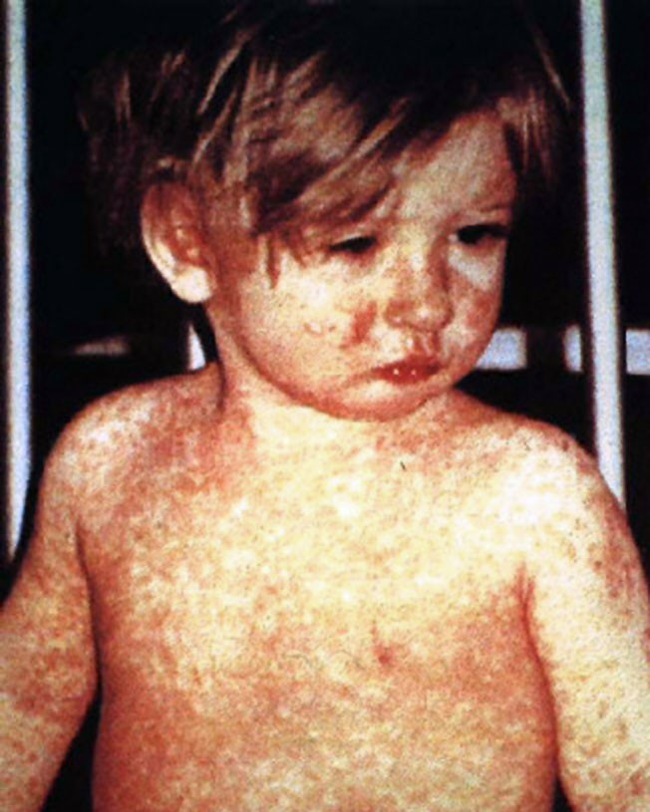
DOUĂ TABERE · SITUAȚIE CONSTRUITĂ PENTRU CURS
Focar de rujeolă la grădiniță
O parte dintre copiii unei grădinițe nu sunt vaccinați.
STÂNGA
„Copiii nevaccinați nu mai intră în grădiniță până trece focarul.”
DREAPTA
„Mai întâi informare, vaccinare gratuită la grădiniță și discuții cu părinții.”
Pregătiți un singur argument; apoi câte un minut pe tabără. La final, votul: ce măsură este mai proporțională?
menti.com
anonim, fără cont
Copil cu erupția tipică de rujeolă
Sursa: foto CDC/NIP/Barbara Rice · domeniu public · CDC PHIL
Notes:
Situația este construită pentru acest curs. Tabăra din stânga susține excluderea temporară a copiilor nevaccinați; tabăra din dreapta, informarea și vaccinarea gratuită. Variantele votului: măsura din stânga, măsura din dreapta sau „depinde de cât de repede se răspândește focarul”.

Slide 41
DUPĂ DEZBATERE
Nicio tabără nu are, în abstract, dreptate
Focarul este în desfășurare și sunt copii mici expuși?
O măsură temporară poate fi necesară.
Se ajunge la același rezultat, la timp, cu vaccinare gratuită și informare?
După OMS (2022), obligația are o justificare mai slabă.
Va scădea încrederea părinților în vaccinare?
Câștigul de azi se poate pierde mâine.
Legislația vaccinării și datele despre rujeolă: ședința a șasea și cursul despre bolile infecțioase (C10).
Notes:
Totul depinde de întrebările din cele șase condiții.

Slide 42
CUM VORBEȘTE SĂNĂTATEA PUBLICĂ CU OAMENII
Comunicarea riscului: un schimb, nu un comunicat
Experți și autorități
Oamenii expuși
OMS: un schimb în timp real de informații, sfaturi și opinii, ca toți cei aflați în risc să poată lua decizii informate și să se poată proteja.
Înseamnă și ascultare: ce cred oamenii, de ce nu au încredere, ce nu au înțeles. Ascunderea informațiilor, „ca să nu se creeze panică”, contrazice chiar definiția.
Pe larg, în ședința a cincea.
Notes:
În orașul inundat, mesajul către populație era una dintre cele cinci acțiuni. El are un nume: comunicarea riscului.

Slide 43
CIFRE DIN DECUL VECHI, SCOASE DIN CURS
Ce nu putem afirma
Că proiectul Karelia de Nord a redus „cu 80%” mortalitatea prin el însuși: aceeași scădere s-a văzut în toată Finlanda.
Că taxa din Mexic a scăzut obezitatea cu 5,5%: cifra privește cumpărăturile de băuturi taxate.
Scăderile atribuite unor programe străine pentru cancerul de sân, sănătatea mintală a tinerilor sau malarie.
Efectele unor programe românești pentru care nu am găsit o evaluare publicată.
Ultimul caz de poliomielită din România și epidemia recentă de rujeolă: le verificăm pentru cursul despre bolile infecțioase.
Notes:
Decul vechi al cursului conține câteva cifre și programe care nu au putut fi confirmate în sursele consultate pentru aceste note. De aceea nu apar în curs.

Slide 44
CE FACEȚI DIFERIT DE MÂINE
ALEGEȚI O ÎNTREBARE
Luni dimineață, în fața unei „măsuri de sănătate”
Sănătatea publică este un fel de a lucra: organizat, pentru o populație întreagă, de preferință înainte de boală.
Este o măsură pentru un om sau pentru o populație?
A
Ține de deprinderile personale sau schimbă mediul în care alegem?
B
Este proporțională cu problema și cine a explicat de ce?
C
Ședința a treia: dacă succesul este o absență, cum îl numărăm? Despre date: de unde vin, cine le strânge, cât ne putem baza pe ele.
Notes:
Alegeți una dintre cele trei întrebări și aplicați-o unei știri pe care ați citit-o săptămâna aceasta. Dacă știrea vine de la o direcție de sănătate publică, ați aflat și cine o semnează și pe ce lege se sprijină.

Slide 45
ULTIMELE CINCI MINUTE · ANONIM
Trei întrebări pentru final
Ce a fost util?
A
Unde v-am pierdut?
B
Ce ați putea folosi mâine?
C
menti.com
anonim, fără cont
Mentimeter, anonim. Răspunsurile stau la baza modificărilor anunțate la începutul ședinței următoare.
Notes:
Trei întrebări, anonim, pe Mentimeter, prin codul QR. Răspunsurile stau la baza modificărilor anunțate la începutul ședinței următoare.

